Slide 1
Le Prix Nobel du CICR en 1917.
Michel STELLY
16/12/2017

Slide 2
CICR en 1914.
9 membres (grande bourgeoisie protestante genevoise).
S’autofinance.
Relations avec les diverses sociétés de la Croix-Rouge.
Réfléchit aux améliorations possibles du droit de Genève.
Suit les progrès de la médecine militaire et des équipements sanitaires.

Slide 3
CICR et AIPG.
Le CICR reçoit des demandes de nouvelles sur soldats prisonniers ou disparus.
Nombre croissant de demandes.
Création de l’Agence Internationale pour les Prisonniers de Guerre le 21/08/1914.
D’abord pour soldats prisonniers blessés puis aussi valides.
Extension aux civils (déportés, otages, populations occupées) le 16/09/1914.
1 200 personnes fin 1914.

Slide 4
Prix Nobel de la Paix.
To the person who shall have done the most or the best work for fraternity between nations, for the abolition or reduction of standing armies and for the holding and promotion of peace congresses.
A la personnalité qui aura le plus ou le mieux contribué au rapprochement des peuples, à la suppression ou à la réduction des armées permanentes, à la réunion ou à la propagation des congrès pacifistes.

Slide 5
Raison de l’attribution du Prix.
Pour l'entreprise de l'énorme tâche d'essayer de protéger les droits des nombreux prisonniers de guerre de tous les camps [de la Première Guerre mondiale], y compris leur droit d'établir des contacts avec leur famille.

Slide 6
Le prix.
135 000 couronnes,
Une médaille.
Un diplôme.

Slide 7
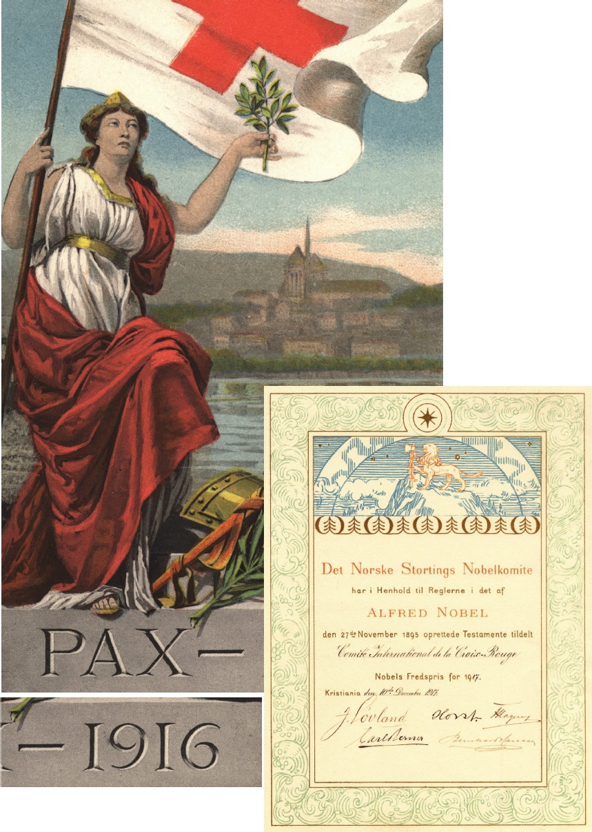

Slide 8
Réception du Prix.
Réception le 10 décembre 1917.
Pas de discours du récipiendaire (absent!).
Un discours fait par le secrétaire du Comité Nobel sur les origines et le développement du CICR et de l’Agence pour les Prisonniers de Guerre qu’il a créée en 1914.

Slide 9
Pourquoi ces réticences?
Prix pour un pacifiste ou un humanitaire?
Le CICR a-t-il travaillé pour la paix?
Le CICR dont les membres sont souvent issus de familles de tradition militaire, sont plutôt des humanitaires.
Souvenir des discussions lors de l’attribution du prix à Henri DUNANT en 1901: il n’était plus président du CICR et s’était retiré.
A qui a-t-il été attribué: CICR ou/et Agence pour les Prisonniers de Guerre?

Slide 10
CICR ou AIPG?
Décision interne:
« La somme, donnée en grande partie en considération de l’Agence, servira en première ligne aux besoins de celle-ci » (18/12/1917)

Slide 11
Réception du Prix (2).
Somme encaissée: 197 500 francs suisses, (12/1917).
Médaille d’or et diplôme reçus, (02/1918).
Médaille d’or remise au Musée d’Art et d’Histoire de Genève.
Copie de la médaille exposée dans un magasin.

